Slide 1







Slide 2
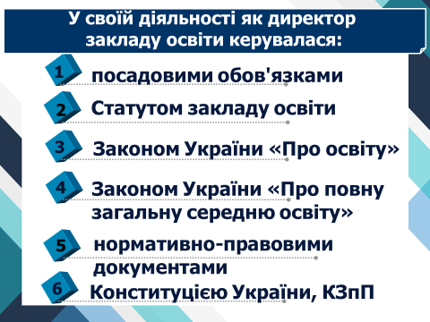





Slide 3
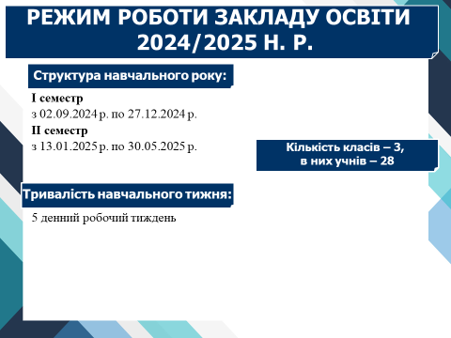





Slide 4
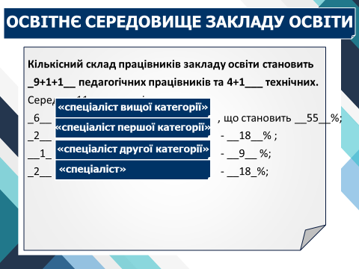





Slide 5


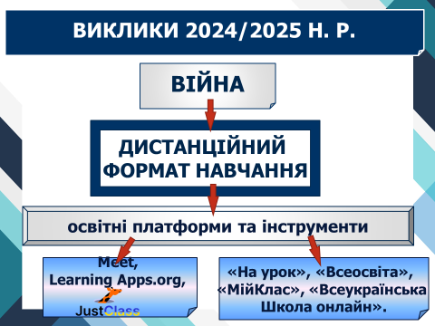




Slide 6

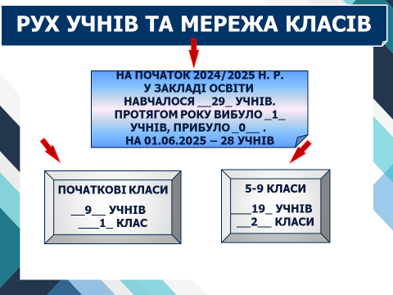




Slide 7
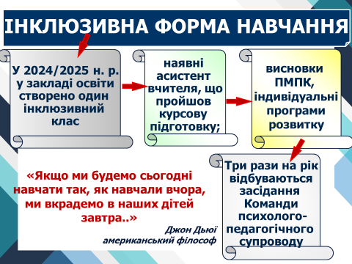

Slide 8
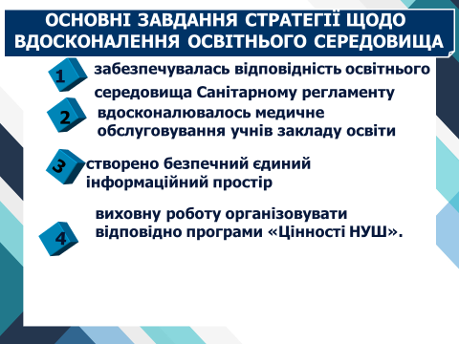

Slide 9


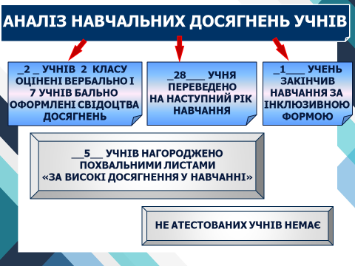




Slide 10




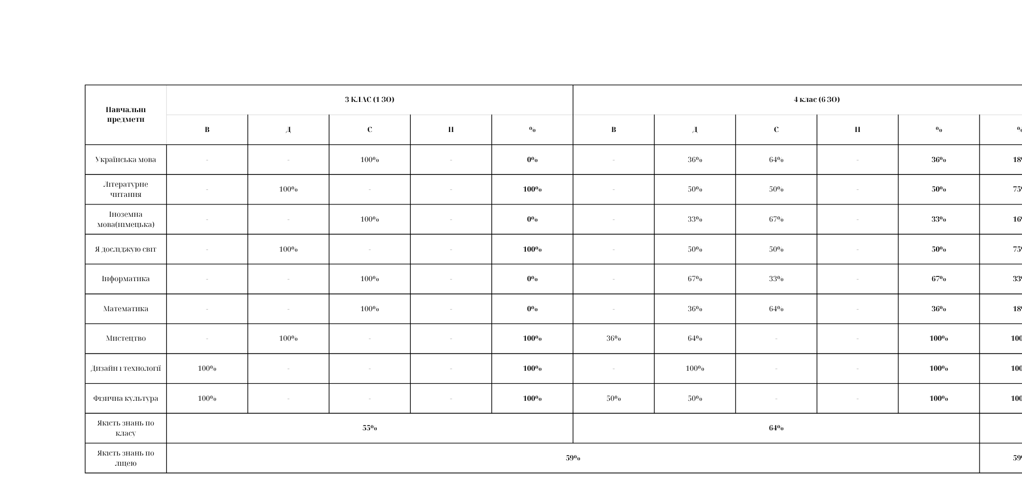

Slide 11

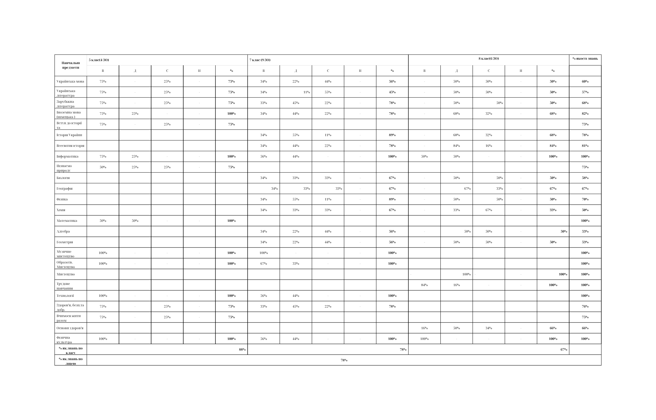

Slide 12





ВИХОВНА РОБОТА СПРЯМОВАНА НА
посилення патріотичного виховання молоді –
формування нового українця, що діє на основі
національних та європейських цінностей
«Формування компетентної особистості в умовах
сучасної школи через вивчення системи духовно-
моральних та культурних цінностей українського народу».
Пріоритетними напрямками виховної роботи
у 2024/2025 н. р. були національно-патріотичне
виховання та духовний розвиток дитини

Slide 13
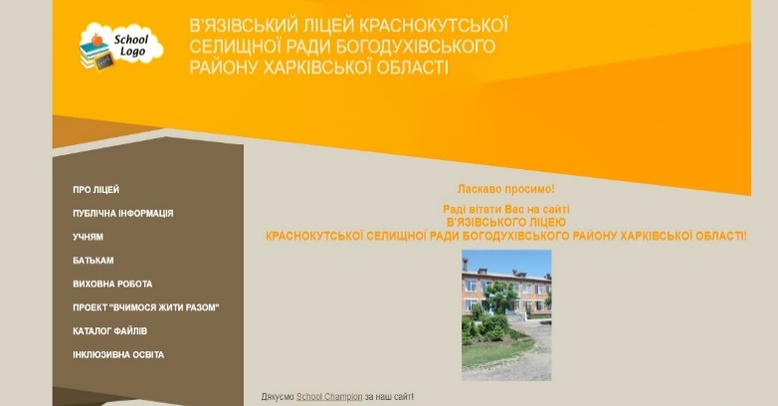
ВИХОВНА РОБОТА ЗАКЛАДУ СВІТИ
Освітлена в групі В’язівський ліцей в Facebook та
на сайті ліцею
ВИСВІТЛЕННЯ ПУБЛІЧНОЇ ІНФОРМАЦІЇ
НА САЙТІ ЗАКЛАДУ ОСВІТИ
https://www.facebook.com/groups/2755364281150191

Slide 14
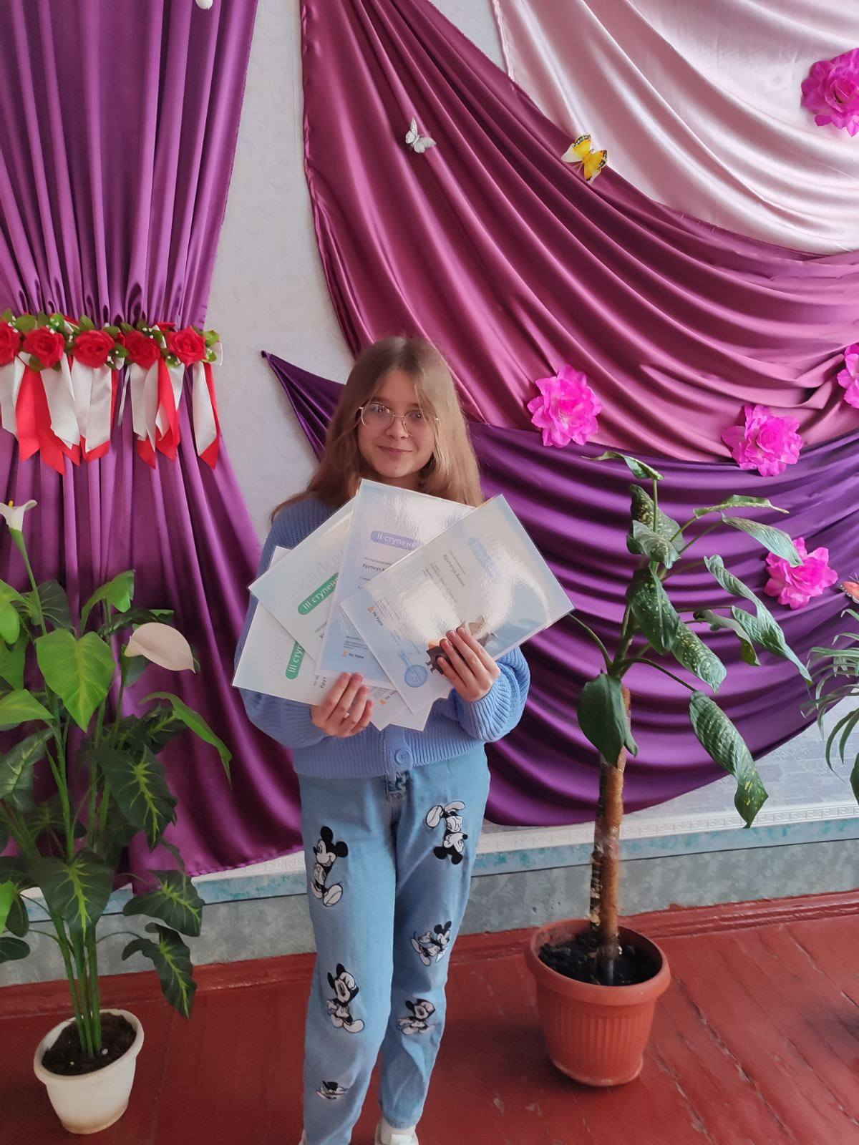
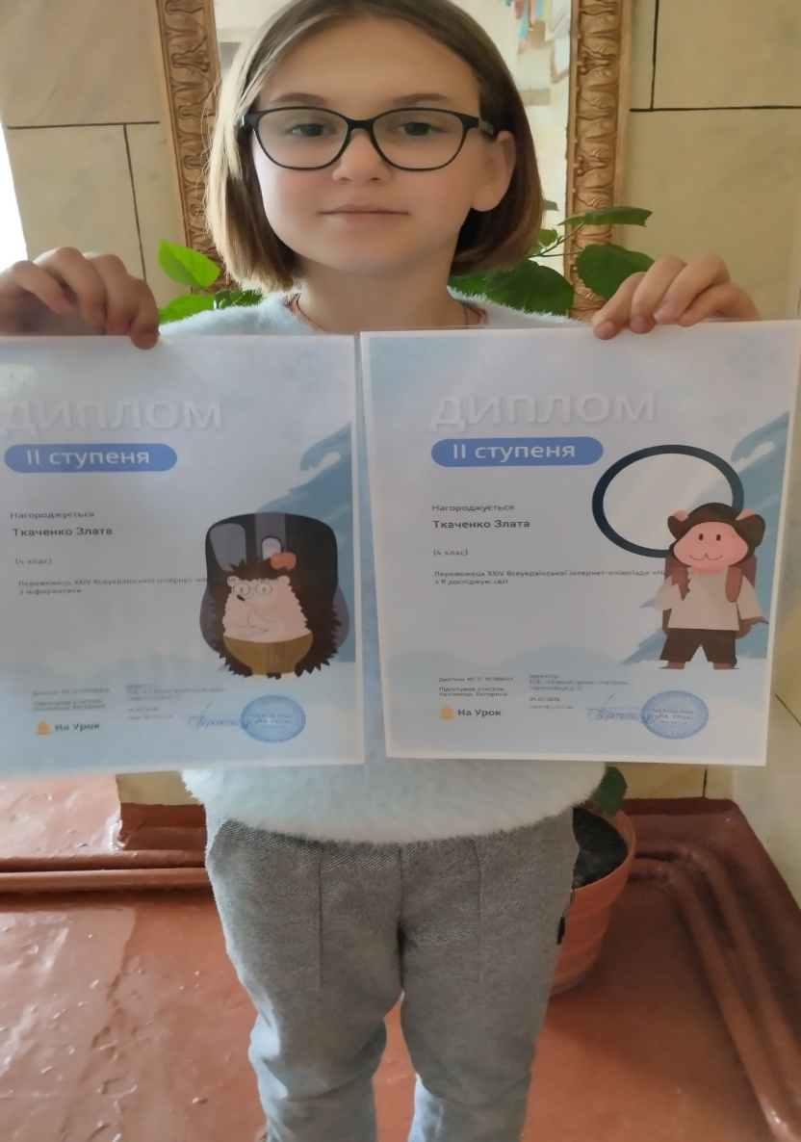
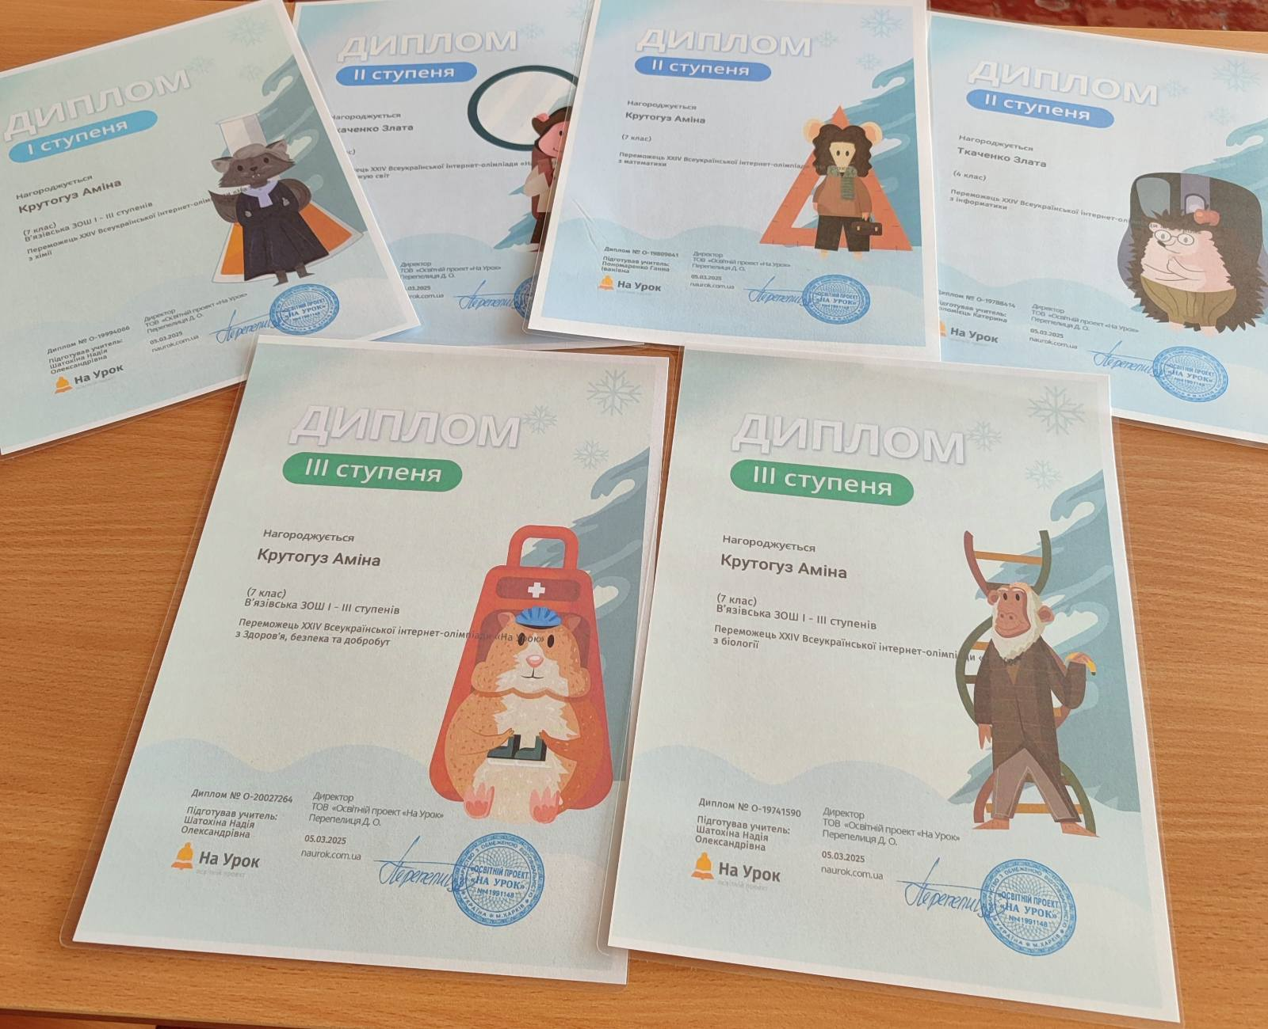
УЧАСТЬ В ІНТЕРАКТИВНИХ КОНКУРСАХ
На платформі На Урок діти приймали участь
в предметних олімпіадах та конкурсах
Нна Уро

Slide 15



Учні 7 класу В'язівського ліцею взяли участь у Всекраїнському конкурсі до Дня Соборності України на платформі " На Урок". Семикласники показали свою обізнаність з іторії становлення української державності від часів Київської Русі до сьогодення. Троє з них: Аміна Крутогуз, Уляна Савченко та Ярослав Полежака отримали дипломи ІІ ступеня.

Slide 16
ПІДВИЩЕННЯ КВАЛІФІКАЦІЇ
Педагогічні працівники постійно підвищують свій професійний рівень, використовуючи різноманітні форми підвищення кваліфікації, передачі педагогічного досвіду, а також самоосвіту. Педагогічні працівники беруть участь в освітніх проєктах, інноваційній і дослідно-експериментальній роботі, впроваджують нові форми і методи роботи в педагогічній діяльності, залучаються до експертної освітньої роботи.
Здобуття мережевої освіти;
Підвищення кваліфікації у онлайн режимі;
Використання під час уроків електронних засобів навчання;

Slide 17
Розміщення власних ресурсів на сайтах;
Створення тестів, дидактичних матеріалів для уроку.
100% щорічно вчителі підвищують кваліфікацію відповідно Плану підвищення кваліфікації.
Курси підвищення кваліфікації в 2024 році пройшли такі вчителі: ТКАЧЕНКО А.О., 2025 році ПОНОМАРЕНКО Г.І., ТКАЧЕНКО Г.І.
Всі вчителі пройшли курси в ХАНО по підготовці вчителів в НУШ в 7 та класах, крім вчителів німецької мови.
На вересень-грудень 2025 року плануються курси вчителів по предметам НУШ в 9 класах.

Slide 18
ФІНАНСОВЕ ТА МАТЕРІАЛЬНО-ТЕХНІЧНЕ
ЗАБЕЗПЕЧЕННЯ ЗАКЛАДУ У 2024/2025 Н. Р.
В рамках реформи НУШ придбано: комп’ютерну техніку( 1 ноутбук для корекційних занять асистенту вчителя).
1
Здійснено ремонт кочегарки(заміна вікон та дверей) та заміна 2 дверей в приміщенні ліцею.
2
2
3
Заплановано на літо 2025 року перевірка газового лічильника

Slide 19
ПРІОРИТЕТНІ НАПРЯМИ РОБОТИ ЗАКЛАДУ
1
оновлення змісту освіти
2
професійний розвиток педагогів
3
орієнтація на потреби учня
4
сучасне освітнє середовище
5
педагогіка партнерства
6
наскрізний процес виховання
7
ефективне управління

Slide 20
СУЧАСНА УСПІШНА ШКОЛА
Розширення співробітництва
між школою та громадськістю,
вихід на всеукраїнський
та міжнародний рівні
Висока
результативність
участі в обласних,
Всеукраїнських
конкурсах
Сучасна матеріально-
технічна база та сучасний
естетичний вигляд
Забезпечення
якісного
рівня знань
Здійснення
інноваційної
діяльності
Висока результативність
ЗНО, вступу випускників
до ВНЗ
Прогресивна команда
адміністрації, високий рівень
професіоналізму вчителів
Підвищення
іміджу ліцею
Позитивний мікроклімат
у колективі, спільна ідея

Slide 21
КАДРОВА ПОЛІТИКА ЗАКЛАДУ
ПЕРШОЧЕРГОВІ ЗАВДАННЯ
Створення умов для зростання професійної компетентності педагогів
Заохочення до професійного зростання працівників
Покращення соціально-психологічного
клімату в педагогічному колективі
Створення атмосфери спільної відповідальності за результати освітньої діяльності

Slide 22


